Slide 1

Заняття 11.05.2022

Slide 2
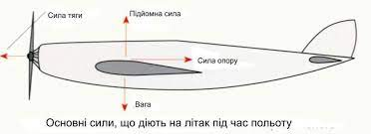
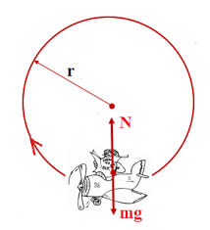
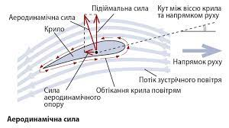
Сили що діють на літак

Slide 3
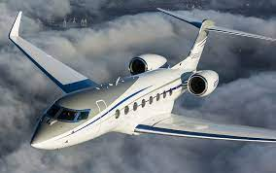
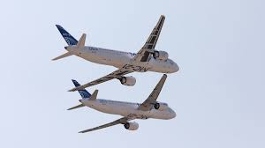
Знайти безпечний компроміс між малою вагою та високою міцністю дуже важливо при створенні літака. Конструкції літака повинні бути легкими, але міцними та достатньо жорсткими, щоб протистояти різним силам, що діють на літак під час польоту. Вони також повинні бути достатньо міцними, щоб витримувати ці сили протягом усього терміну служби літака.

Slide 4
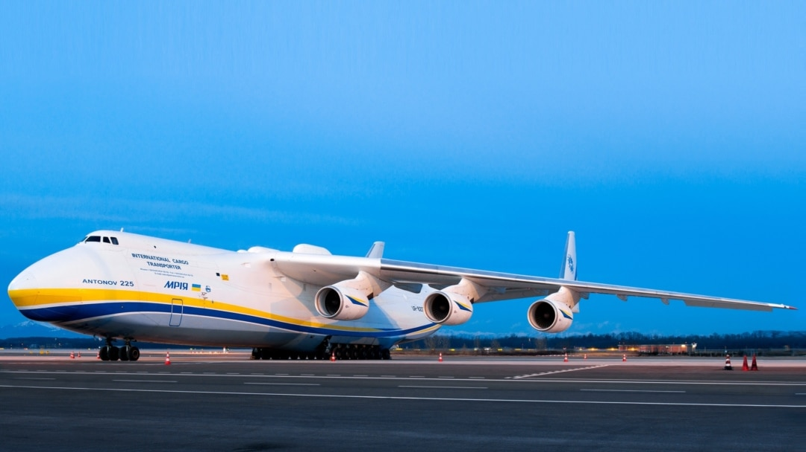
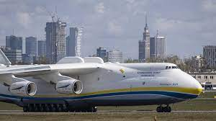
На літак діють сили як на землі так і у повітрі:
На землі: сила реакції, прямий удар об фюзеляж при аварійній посадці

Slide 5
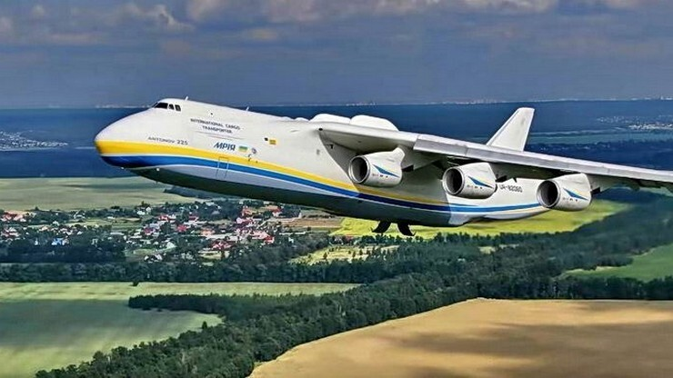
У повітрі: аеродинамічні сили, прискорення, турбулентність, вібрація двигуна, зміна тиску, трепетання.

Slide 6
Літак в основному повинен витримувати два типи основних навантажень:
1) Навантаження на землі : З якими стикається літак під час руху на землі; тобто: руління, посадка, буксирування тощо;
2) Повітряні навантаження/Польотні навантаження : Навантаження, що діють на конструкцію під час польоту внаслідок маневрів, здійснюваних літаком, або поривів вітру (наприклад, зсув вітру).

Slide 7
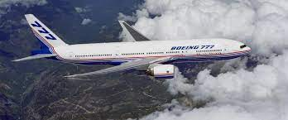
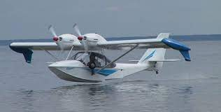
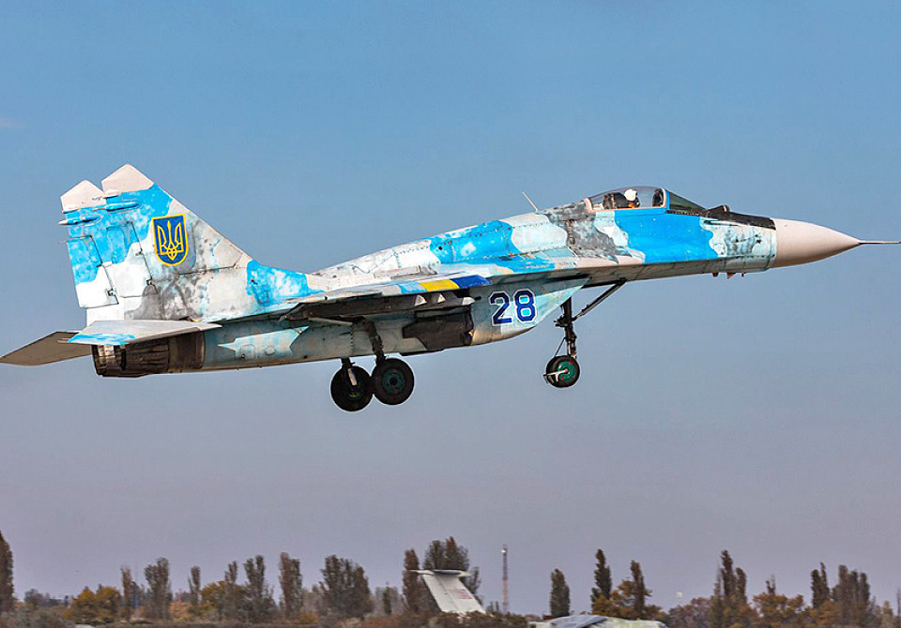
Літак може створювати конкретні ролі, наприклад:
Політ на великій висоті : Кабіна під тиском,
Літак-амфібія : Посадка на воду,
Військові літаки : Високошвидкісні маневри, витримують значні пошкодження

Slide 8
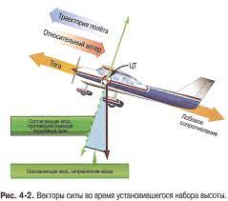
Сили, що діють на літак в польоті
В польоті на літак в основному діють наступні сили: тяга двигунів, сила тяжіння, під’ємна сила та лобовий опір.
Сили розрізняють:
За характером дії: статичні (що не змінюються протягом тривалого часу) та динамічні (швидко змінюються в процесі їх дії на літак);

Slide 9
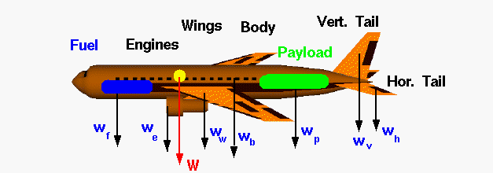
Сили, що діють на літак в польоті
За харакетором розподілу: на зосереджені (прикладені в точці або на невеликій площі конструкції) та розподілені по довжині, поверхні чи об’єму;
За величиною та напрямком.

Slide 10
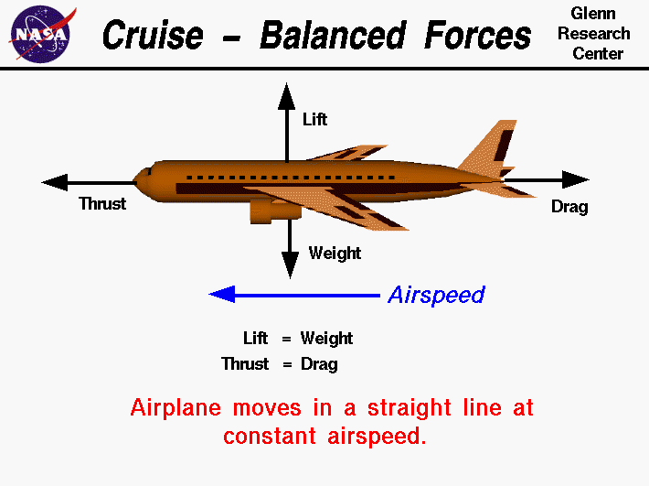
Навантаження на літак
Поверхневі навантаження. До поверхневих сил відносяться аеродинамічні сили та сила тяги двигунів.
Масові навантаження. До масових навантажень відноситься сила тяжіння та інерційні сили.

Slide 11
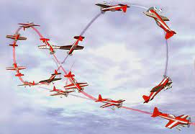


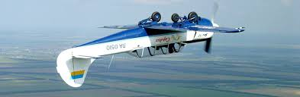
Перевантаження. Load factor
Перевантаженням називається відношення рівнодіючої всіх поверхневих (чи масових) сил, що діють на літак, до ваги літака.
Перевантаження – векторна величина.
Її напрям співпадає з напрямком рівнодіючої поверхневої сили.

Slide 12
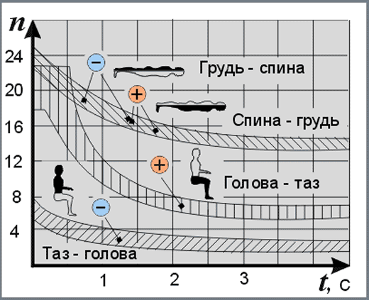
Людський організм по-різному переносить перевантаження, що діють у різних напрямках: найкраще переносяться перевантаження у напрямку груди-спина чи спина-груди (n = 12),гірше - у напрямку голова-ноги (n = 6)і дуже погано – у бік ноги–голова (n = 3), т.к. при цьому кров приливає до голови та викликає швидку втрату свідомості.

Slide 13
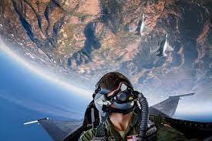
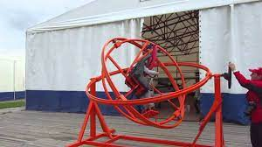
Перевантаження — векторна величина, спрямована в бік зміни швидкості. Для живого організму це принципово. При перевантаженні органи людини прагнуть залишатися в колишньому стані (рівномірного прямолінійного руху або спокою). При позитивному перевантаженні (голова-ноги) кров іде від голови до ніг. Шлунок йде вниз.

Slide 14

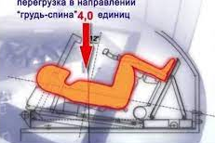
При негативній — кров підступає в голову. Шлунок може вивернутися разом з вмістом. Коли в нерухому машину врізається інше авто — водій відчуває перевантаження спина-груди. Таке перевантаження переноситься без особливих труднощів. Космонавти під час зльоту переносять перевантаження лежачи. У цьому положенні вектор спрямований груди-спина, що дозволяє витримати кілька хвилин.

Slide 15
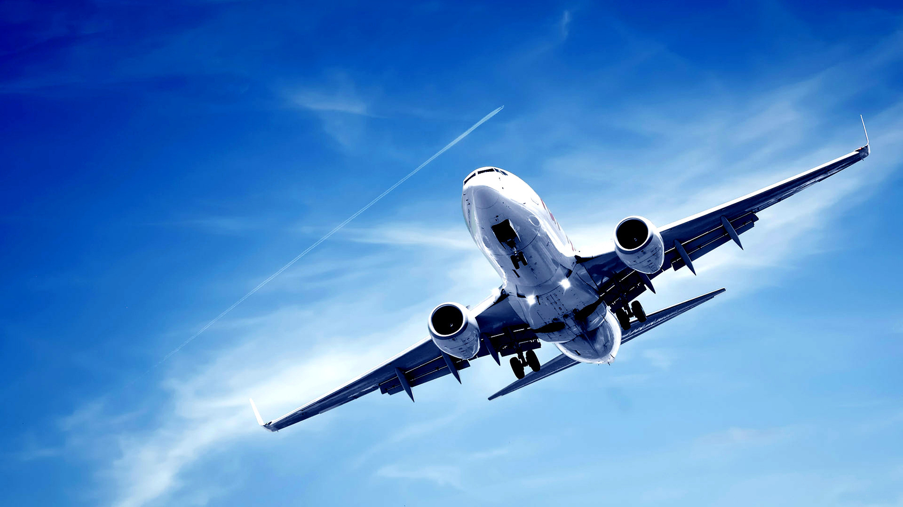
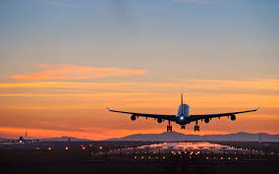
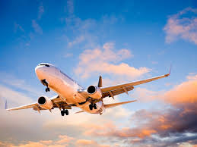
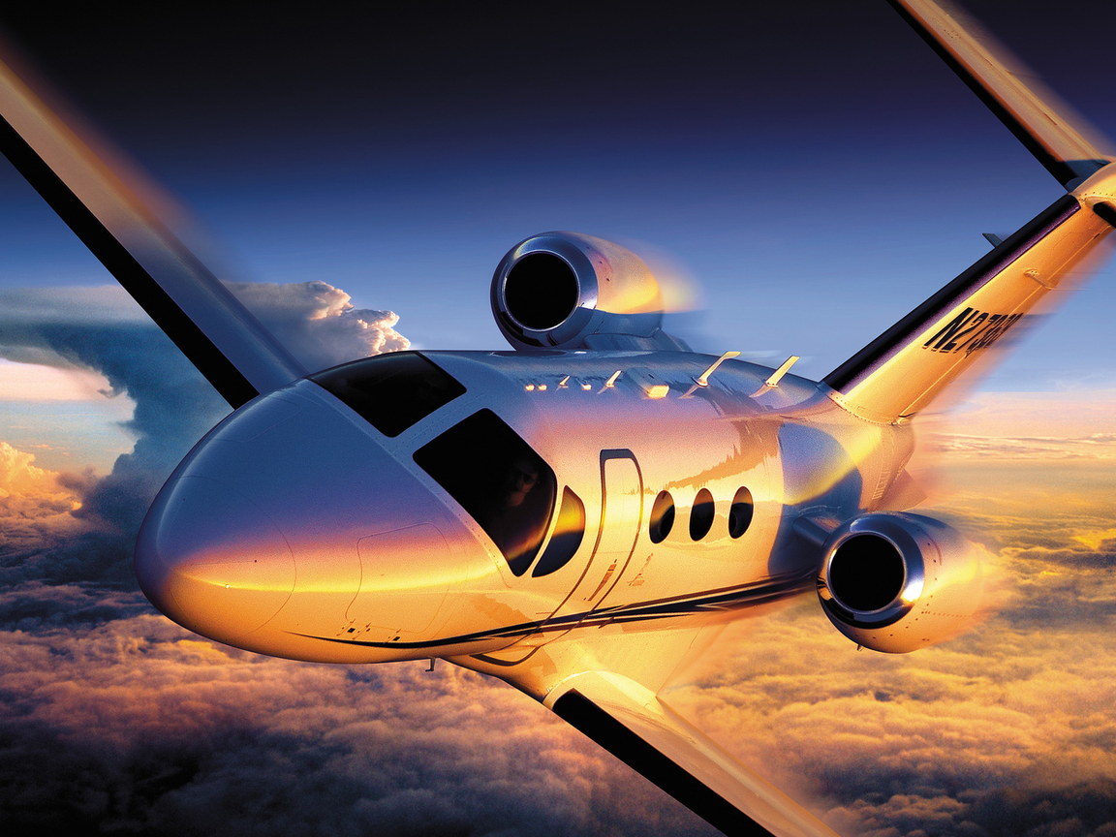
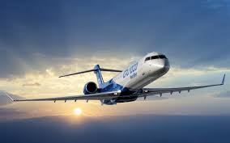
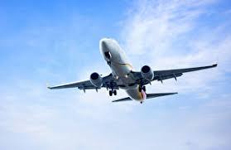
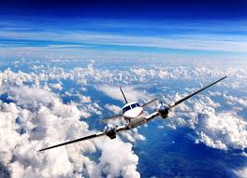
Дякую за увагу!

